Slide 1
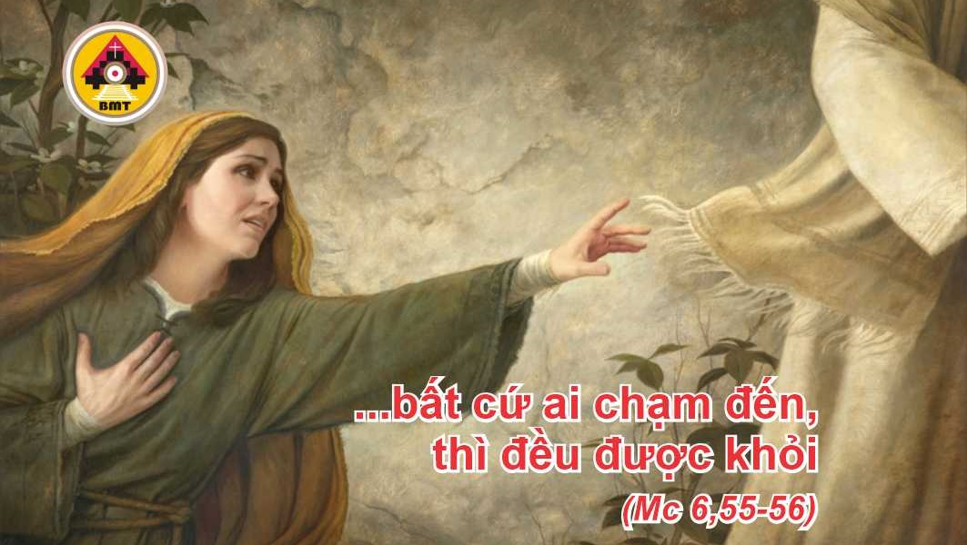

THỨ HAI TUẦN V THƯỜNG NIÊN A

Slide 2
Ca Nhập Lễ
Hãy tiến lên, chúng ta hãy thờ lạy Thiên Chúa, và hãy tiến bước trước nhan thánh Chúa, Đấng tạo thành chúng ta, vì chính Chúa là Thiên Chúa chúng ta.

Slide 3

Bài Đọc 1: 1 V 8, 1-7. 9-13
“Họ mang hòm bia Thiên Chúa vào nơi Cực Thánh, và mây bao phủ nhà Chúa”.
Trích sách Các Vua quyển thứ nhất.

Slide 4
Đáp Ca
Tv 131, 6-7. 8-10
Lạy Chúa, xin lên đường đi tới nơi an nghỉ (c. 8a).

Slide 5
Alleluia: Ga 14, 5
Alleluia-alleluia: – Chúa phán: “Thầy là đường, là sự thật và là sự sống, không ai đến được với Cha mà không qua Thầy”. – Alleluia.

Slide 6
Phúc Âm: Mc 6, 53-56

Slide 7


Slide 8

DÂNG LỄ

Slide 9
CA HIỆP LỄ
Thiên hạ hãy cảm ơn Chúa vì Chúa nhân hậu, và những điều kỳ diệu của Ngài đối với loài người, bởi Người đã cho người đói khát được no nê, người cơ hàn được tràn trề thiện hảo.

Slide 10
CA KẾT LỄ

Slide 11
THỨ HAI TUẦN V THƯỜNG NIÊN A

